Slide 1
クラウド技術者育成
-AWS編-

Slide 2
▼ 目的
■「クラウド」の概念を理解する
■「クラウドサービス」が提供する価値を理解する
■「AWS」がどんなクラウドサービスか理解する
「クラウド初学者」向けの資料です

Slide 3
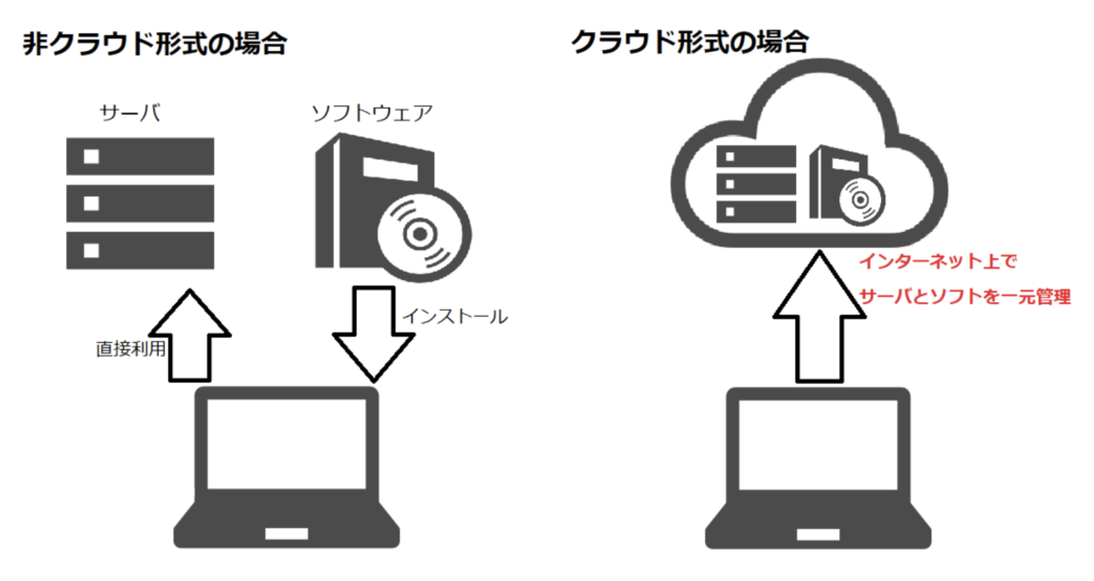
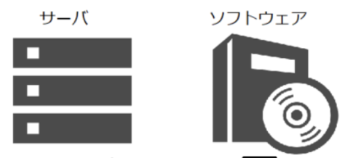
▼ 「クラウド」とは？
■「クラウドコンピューティングサービス」
→ネットワーク経由でユーザにサービスを提供する形態
非クラウド
クラウド
購入
専有
共有
借りる
Notes:
›今までは、ハードウェアを購入したり、ソフトウェアをパソコンにインストールしたり、ソフトウェアのライセンスを購入しなければ、サービスが使えないことが一般的でした。しかし、クラウドの出現によりハードウェアを購入したり、ソフトウェアをインストールしなくても利用できるサービスがたくさん生まれました。

Slide 4
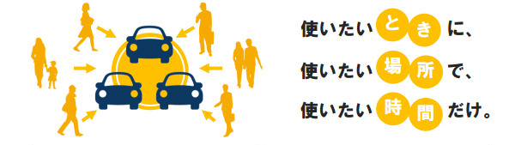
▼ 「クラウド」とは？
■「クラウドコンピューティングサービス」
＝シェアリングサービス 例)カーシェアリング
「クラウド」とはITリソースのシェアリングサービス
Notes:
今までは、ハードウェアを購入したり、ソフトウェアをパソコンにインストールしたり、ソフトウェアのライセンスを購入しなければ、サービスが使えないことが一般的でした。しかし、クラウドの出現によりハードウェアを購入したり、ソフトウェアをインストールしなくても利用できるサービスがたくさん生まれました。

Slide 5
▼ 「クラウド」とは？
■「クラウド」のメリット・デメリット
非クラウド
クラウド
メリット
メリット
セキュリティ高い
初期コスト低い
メンテコスト低い
デメリット
柔軟性高い
初期コスト高い
デメリット
メンテコスト高い
柔軟性低い
自由度が低い
Notes:
›今までは、ハードウェアを購入したり、ソフトウェアをパソコンにインストールしたり、ソフトウェアのライセンスを購入しなければ、サービスが使えないことが一般的でした。しかし、クラウドの出現によりハードウェアを購入したり、ソフトウェアをインストールしなくても利用できるサービスがたくさん生まれました。

Slide 6
▼ 「クラウド」とは？
■（おまけ）オンプレ〜コンテナまでの歴史
・クラウド登場から11年経過
・クラウドとコンテナは別のモノ
オンプレ(OS)
30年
仮想化
10年
クラウド
5年
コンテナ
6年

Slide 7
▼ 「クラウドサービス」とは？
「クラウド」の概念を使用した商品を
ユーザに提供し、利用料金を得ているサービス
Notes:
Gmailは、Webサービス（ソフトウェア）をクラウド化したものですので、SaaSに分類されます。一般的にSaaSがもっとも身近なものですので、イメージがしやすいと思います。PaaSやIaaSに関しては、インフラエンジニアや開発エンジニアが利用することがほとんどです。

Slide 8

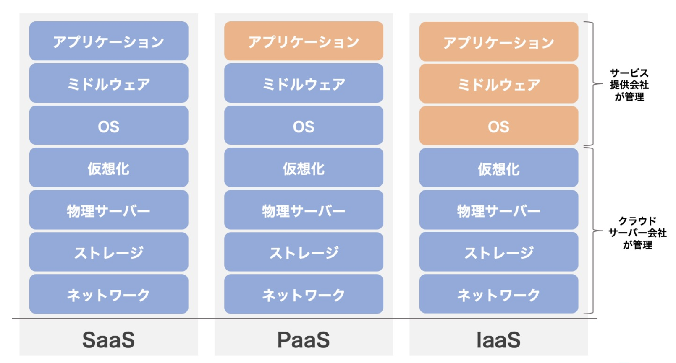



▼ 「クラウドサービス」とは？
■「クラウドサービス」で提供される商品とは？
→SaaS(ソフトウェア)・PaaS(開発環境)・IaaS(インフラ)
Notes:
Gmailは、Webサービス（ソフトウェア）をクラウド化したものですので、SaaSに分類されます。一般的にSaaSがもっとも身近なものですので、イメージがしやすいと思います。PaaSやIaaSに関しては、インフラエンジニアや開発エンジニアが利用することがほとんどです。

Slide 9
▼ 「クラウドサービス」とは？
■SaaS(ソフトウェア)・PaaS(開発環境)・IaaS(インフラ)とは？
以下2つによって分類分けされる(諸説有)
①ユーザに提供する価値
②ユーザが管理する範囲
機能
開発環境
インフラ
リソース
Notes:
Gmailは、Webサービス（ソフトウェア）をクラウド化したものですので、SaaSに分類されます。一般的にSaaSがもっとも身近なものですので、イメージがしやすいと思います。PaaSやIaaSに関しては、インフラエンジニアや開発エンジニアが利用することがほとんどです。

Slide 10


▼ 「クラウドサービス」とは？
■「SaaS」Software as a Service
→ネットワーク経由でアプリを提供するサービス
ブラウザなどからDLせず
アプリを利用できる

Slide 11
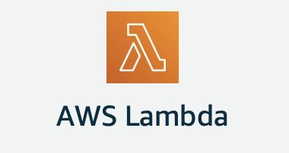

▼ 「クラウドサービス」とは？
■「PaaS」Platform as a Service
→ネットワーク経由で
アプリの開発環境を提供するサービス
サーバレスで
コードをデプロイすればアプリが動く

Slide 12

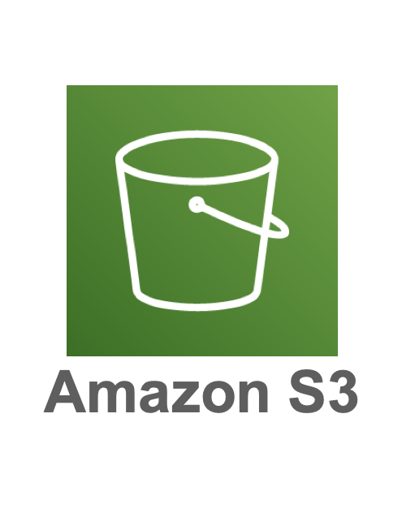
▼ 「クラウドサービス」とは？
■「IaaS」Infrastructure as a Service
→ネットワーク経由でサーバやストレージなどの
インフラリソースを提供するサービス
インフラ構築に必要な
リソースを瞬時に起動できる

Slide 13

▼ 「クラウドサービス」とは？
■代表的な「クラウドサービス」＝AWS
「クラウドサービス」は
SaaS・PaaS・IaaSを商品として提供する

Slide 14
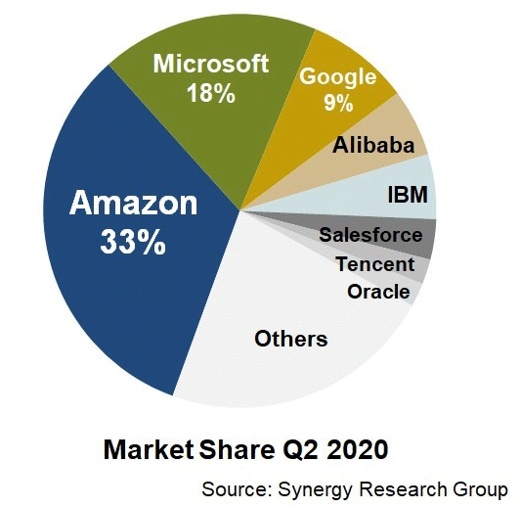
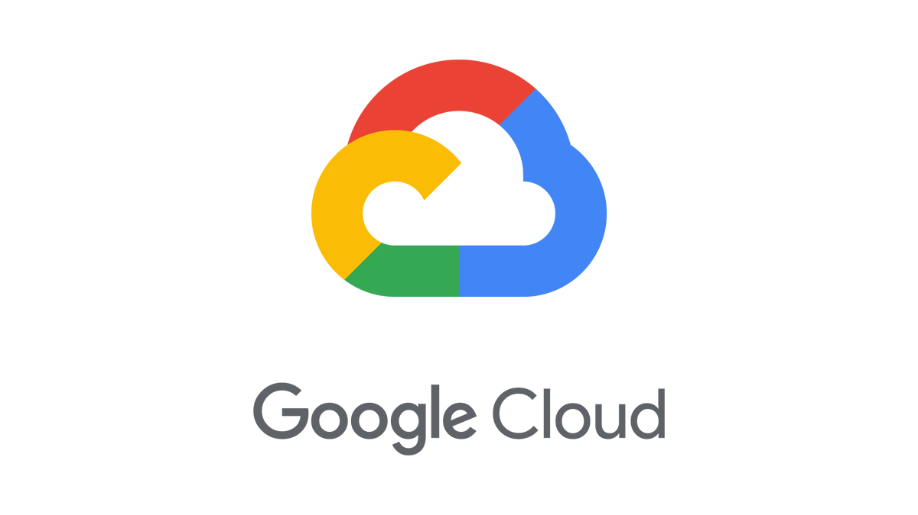

▼ 「AWS」とは？
■「Amazon Web Services」
→Amazonが提供する「クラウドサービス」

Slide 15
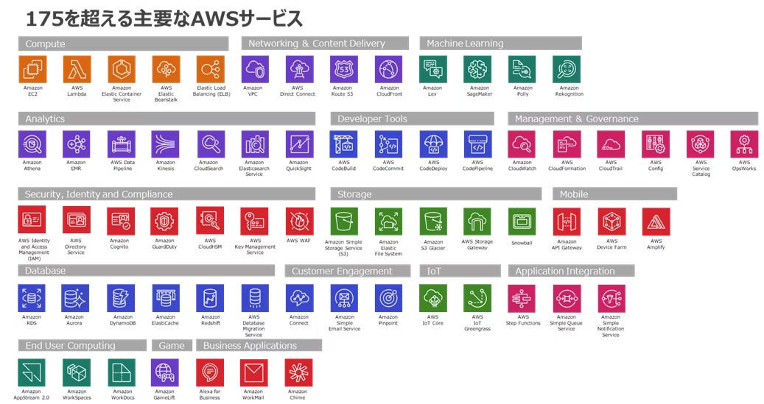
▼ 「AWS」とは？
エンジニアが必要とするものが揃っている
「アプリケーションストア」
→ユーザ登録をすれば全てのサービスが利用可能

Slide 16
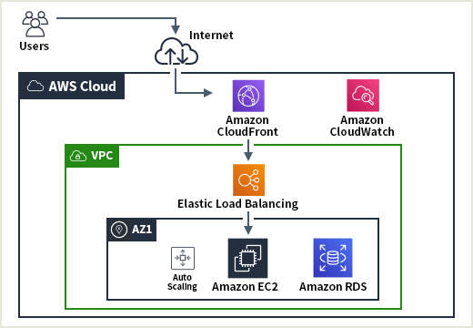
▼ 「AWS」とは？
■「AWS」でみる SaaS・PaaS・IaaS
参考）AWSで構築したシステム構成図

Slide 17



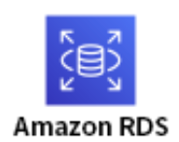


▼ 「AWS」とは？
■「AWS」でみる SaaS・PaaS・IaaS
「SaaS」Software as a Service
「IaaS」Infrastructure as a Service
コンテンツ配信機能
インスタンス
モニタリング機能
DB
ロードバランシング機能
ネットワーク
LBが立っているインスタンスを
ユーザが管理することはないから

Slide 18

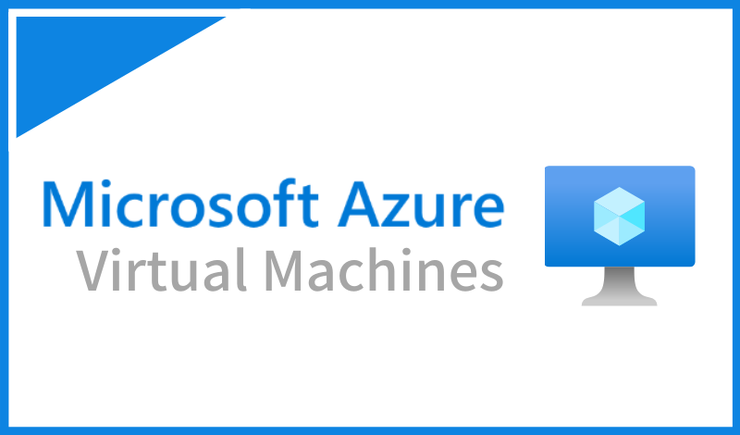

▼ 「AWS」とは？
■サービスを紹介(IaaS)「EC2」
→AWS上で仮想サーバを起動できるサービス
特徴①：管理コスト削減
特徴②：高可用性
特徴③：利用目的に応じた柔軟性
特徴④：AMIで増設が簡単にできる

Slide 19
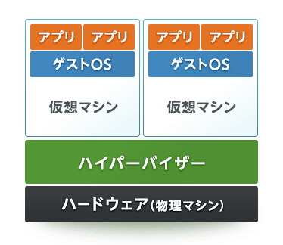
▼ 「AWS」とは？
■サービスを紹介(IaaS)「EC2」
特徴①：管理コスト削減
ユーザ管理範囲
AWS管理範囲

Slide 20
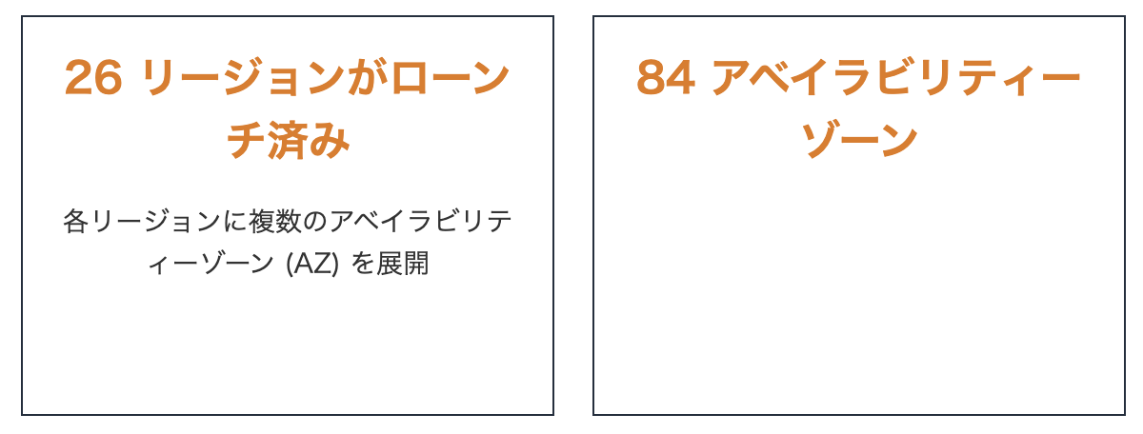
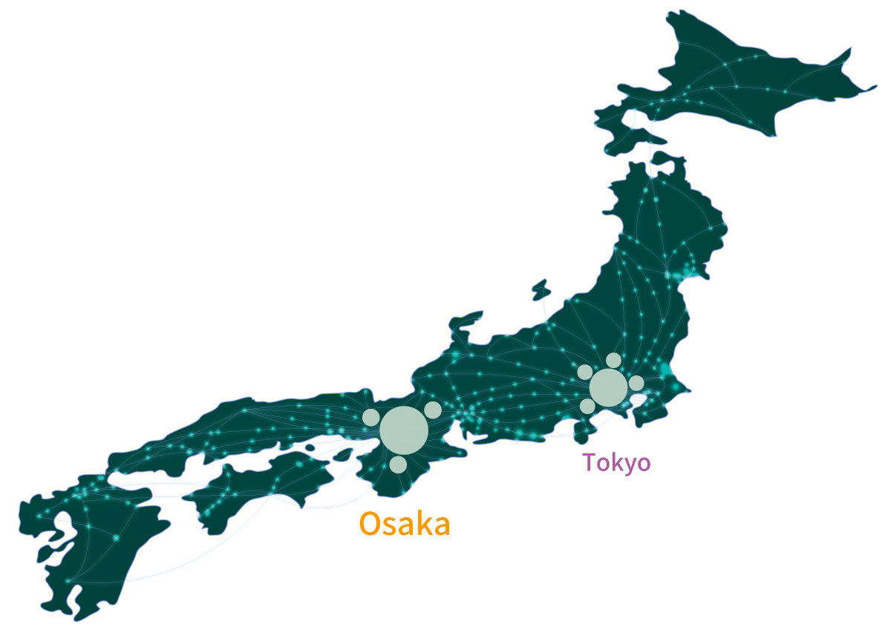
▼ 「AWS」とは？
■サービスを紹介(IaaS)「EC2」
特徴②：高可用性

Slide 21
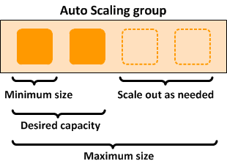
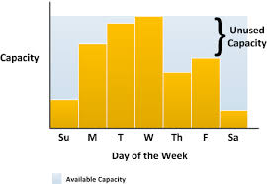
▼ 「AWS」とは？
■サービスを紹介(IaaS)「EC2」
特徴③：利用目的に応じた柔軟性
・課金方法を選択できる
参考：https://aws.amazon.com/jp/ec2/pricing/
・ニーズに応じ、多くのスペックが用意されている
参考：https://aws.amazon.com/jp/ec2/instance-types/
・必要な時に必要な分だけ利用できる(Auto Scaling)

Slide 22
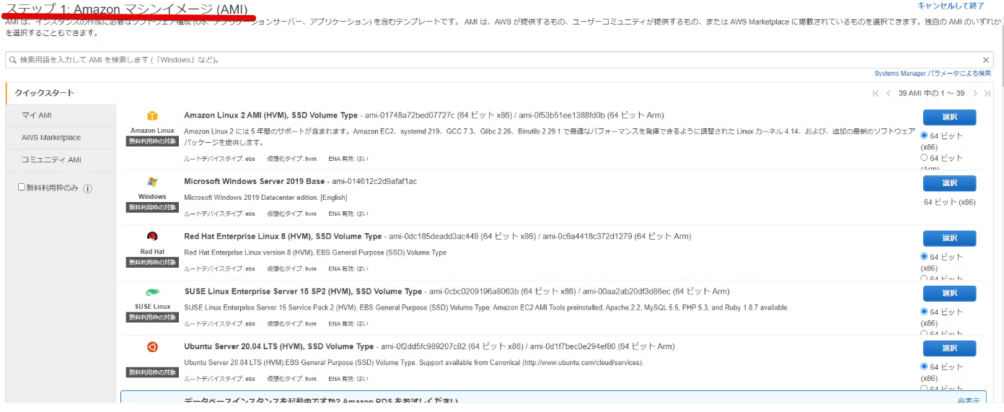
▼ 「AWS」とは？
■サービスを紹介(IaaS)「EC2」
特徴④：AMI(マシンイメージ)で増設が簡単にできる

Slide 23

▼ 「AWS」とは？
■サービスを紹介(SaaS)「Cloud Watch」
→AWS上のリソースを監視できるモニタリングサービス
特徴①：標準メトリクスは随時収集
特徴②：agentを入れればカスタムメトリクスも
特徴③：ログ収集も可能
特徴④：アラートも設定できる

Slide 24
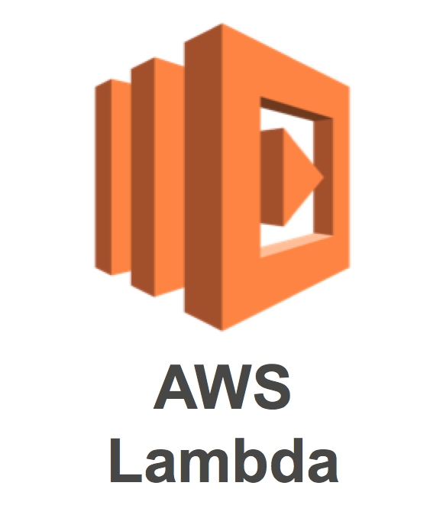
▼ 「AWS」とは？
■サービスを紹介(PaaS)「Lambda」
→AWS上でコードをデプロイするだけで処理を実行できる
特徴①：サーバレス(単発処理向け)
特徴②：利用可能言語に制限有(6つ)
特徴③：リクエスト数に応じた課金

Slide 25
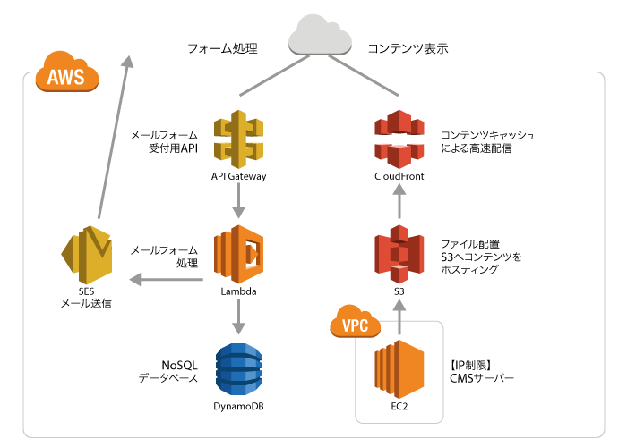
▼ 「AWS」とは？
■サービスを紹介(PaaS)「Lambda」
特徴①：サーバレス(単発処理向け)

Slide 26
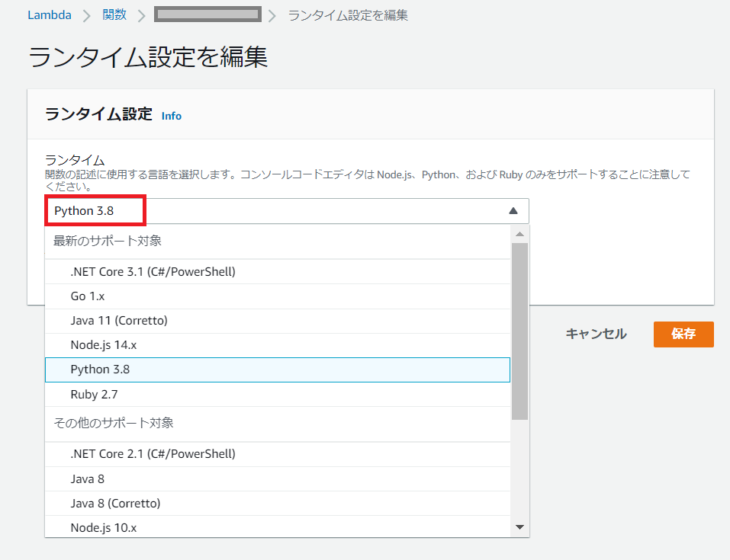
▼ 「AWS」とは？
■サービスを紹介(PaaS)「Lambda」
特徴②：利用可能言語に制限有り(6つ)

Slide 27
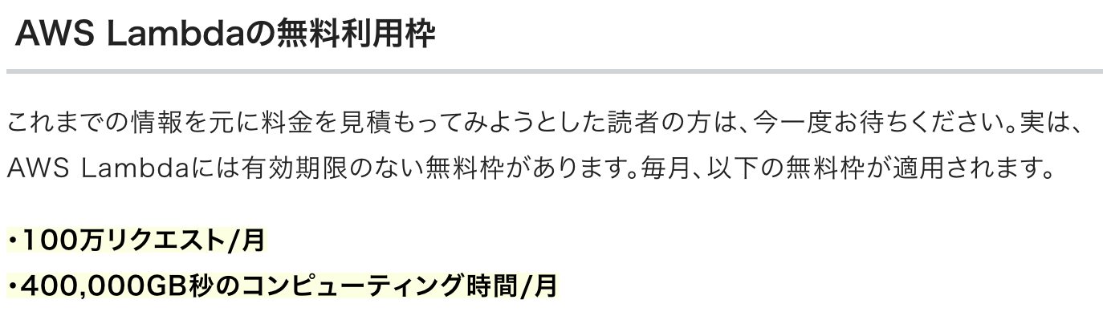
▼ 「AWS」とは？
■サービスを紹介(PaaS)「Lambda」
特徴③：リクエスト数に応じた課金

Slide 28


▼ 「AWS」とは？
■サービスを紹介(PaaS)「ECS」
→AWS上でDockerコンテナを実行・停止・管理できる
コンテナオーケストレーションツール

Slide 29
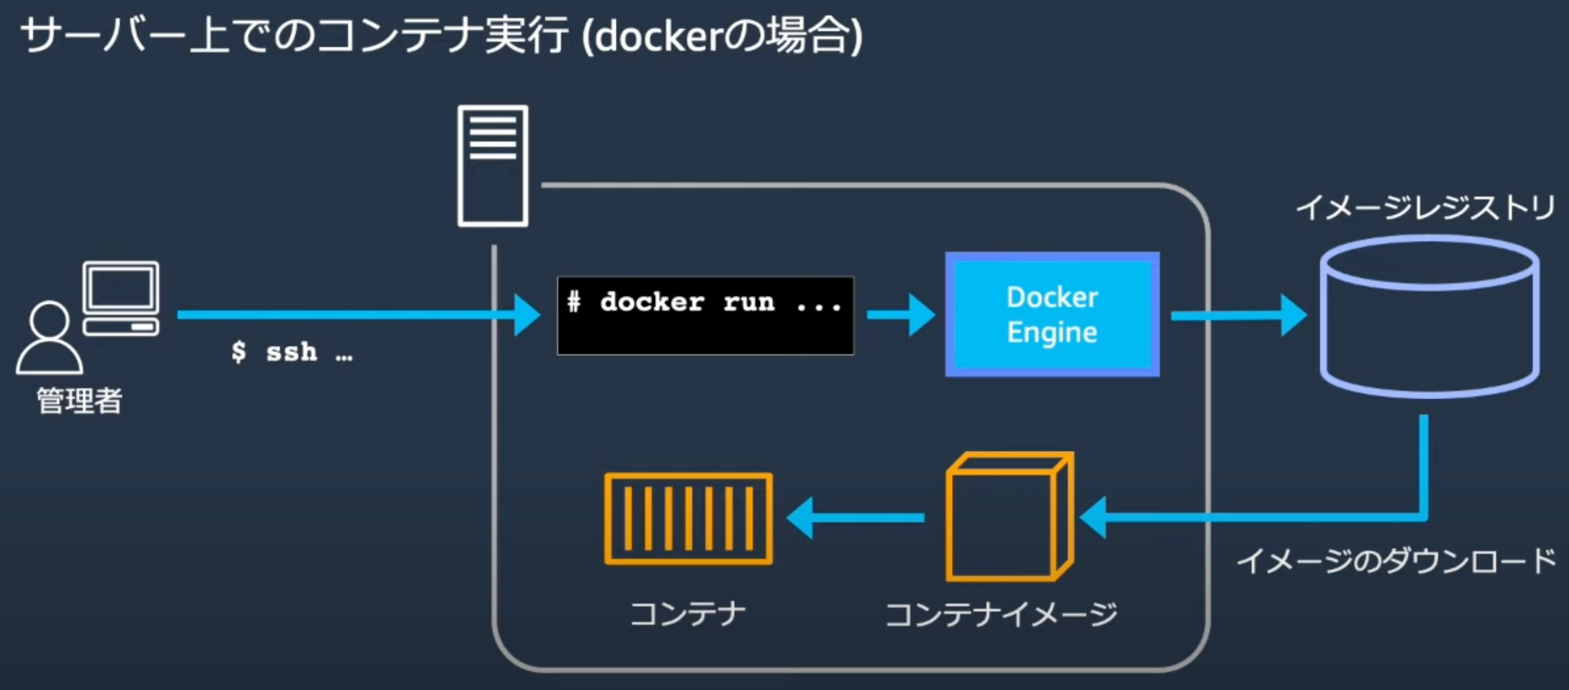
▼ 「AWS」とは？
■サービスを紹介(PaaS)「ECS」
コンテナオーケストレーションツールとは？

Slide 30
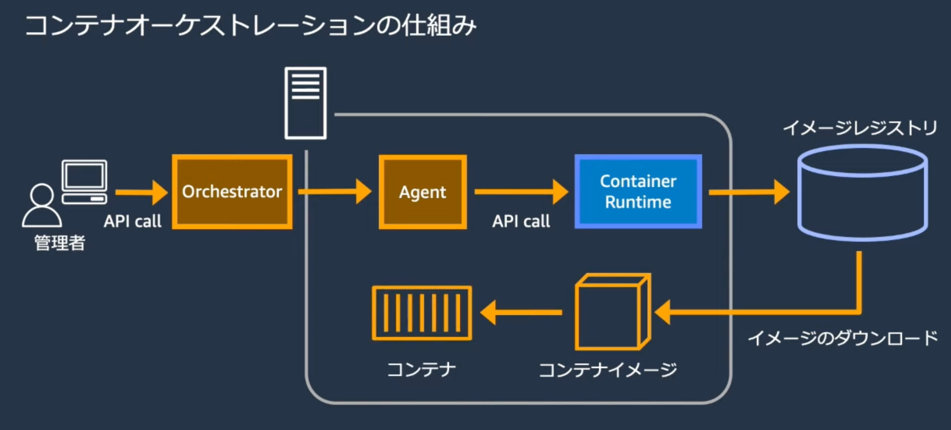
▼ 「AWS」とは？
■サービスを紹介(PaaS)「ECS」
コンテナオーケストレーションツールとは？

Slide 31


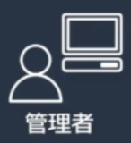
▼ 「AWS」とは？
■サービスを紹介(PaaS)「ECS」
コンテナオーケストレーションツールとは？
2つのAZの1台ずつのEC2で
3つずつコンテナを起動してー
リージョン(日本)
AZ(東京)
AZ(大阪)

Slide 32


▼ おまけ
■おすすめの動画・イベント
●動画
https://www.youtube.com/c/JPAmazonWebServices
●イベント
https://aws.amazon.com/jp/summits/japan/

Slide 33
▼ 次回予告
■次回はAWSのハンズオンを行います
●日程
5/25(水) 16:00~19:00
●内容
EC2で開発環境を構築し、アプリケーションを立ち上げる
事前準備を必ず済ませておいて下さい

